Slide 1
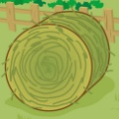


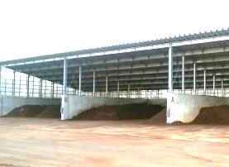
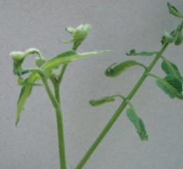
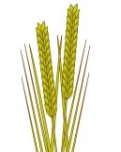
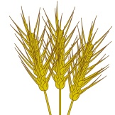

〇 畜産農家の皆様へ 〇
輸入飼料を給与した家畜の排せつ物に由来する
堆肥を販売・譲渡・施用する際にはご留意ください！
海外で使用された農薬の成分（クロピラリド）が含まれた輸入飼料が家畜に給与された場合、堆肥を通じて、クロピラリドに対する耐性が弱い園芸作物^{※１}やマメ科牧草等の生育に障害を起こす可能性があります。
クロピラリド使用
障害発生
（トマトの例）
外国産飼料
日本へ輸入
家畜に給与
ふん尿を堆肥化
※１ クロピラリドに対する耐性が弱い園芸作物については、２ページをご参照ください。
① クロピラリドは、広葉雑草（クローバーなど）を枯らす除草剤の成分で、我が国が粗飼料や穀類の多くを輸入している米国、豪州、カナダ等の各国で使用されています（我が国では申請がなく農薬登録されていません）。
② クロピラリドは、家畜の体内から速やかに排出され、家畜や人に対する毒性が低いため、飼料に含まれていても、家畜や人の健康に影響を及ぼす心配はありません。
③ クロピラリドに対する耐性は、作物や品種により大きく異なります。イネ科作物は耐性があるため、通常の施用量では稲、麦、とうもろこしやイネ科牧草の生産に障害を引き起こす心配はありません 。
園芸作物等の生育障害の発生を防止するために
①牛や馬のふん尿由来の堆肥（排せつ物を含む）は提供先と次の情報を共有しましょう
＜クロピラリドに関する情報＞
輸入飼料を給与した牛又は馬のふん尿に由来する堆肥には、クロピラリドが含まれている可能性があるため、堆肥の施用に当たっては作物の種類や施用量に留意する必要がある
肥育牛に由来する堆肥は、他の畜種に比べてクロピラリド濃度が高い傾向が認められています。
＜堆肥の原料に関する情報＞
○家畜の種類（牛、馬）
○家畜の用途（乳用牛、肥育牛、肥育馬 等）
飼料を変更すると、クロピラリドが含まれる可能性が変化し得ます。
＜給与飼料に関する情報＞
「新たに輸入飼料を給与し始めた」、「輸入飼料の購入先を切り替えた」等
②クロピラリド検査^{※２}をした時で、提供先がポットや施設栽培でクロピラリドに対する耐性が弱い作物に施用する場合は、提供先に結果を伝達しましょう
※２ クロピラリド検査とは、クロピラリド耐性の弱い作物を用いた生物検定や残留農薬分析のことをいいます。生物検定の方法については３～４ページをご参照ください。
１

Slide 2
堆肥中のクロピラリド濃度に応じた施用可能な堆肥の量
クロピラリドに対する耐性は、作物や品種により大きく異なります。堆肥中の濃度により、施用可能な量が異なりますので、園芸農家等へは、下表について園芸作物を栽培する際の参考とするとともに、 施設での栽培に用いる際は、投入量を低減する、クロピラリド検査により生育障害が発生しないか確認する、土壌とよく混ぜるといった点に気を付けるよう、指導しています。
各堆肥中クロピラリド濃度（不明の場合及び10から100μg/kg-DW）における作物のクロピラリド耐性に応じた施用可能な堆肥量の例（t/10a）
 | 10 （µg/kg-DW） | 20 （µg/kg-DW） | 30 （µg/kg-DW） | 40 （µg/kg-DW） | 50 （µg/kg-DW） | 60 （µg/kg-DW） | 70 （µg/kg-DW） | 80 （µg/kg-DW） | 90 （µg/kg-DW） | 100 （µg/kg-DW） | （参考） 不明^{※１}
極弱 | 2.9 （t/10a） | 1.5 （t/10a） | 1.0 （t/10a） | 0.7 （t/10a） | 0.6 （t/10a） | 0.5 （t/10a） | 0.4 （t/10a） | 0.4 （t/10a） | 0.3 （t/10a） | 0.3 （t/10a） | 0.48 （t/10a）
弱 | 3^{※２} （t/10a） | 3^{※２} （t/10a） | 3^{※２} （t/10a） | 3^{※２} （t/10a） | 2.9 （t/10a） | 2.4 （t/10a） | 2.1 （t/10a） | 1.8 （t/10a） | 1.6 （t/10a） | 1.5 （t/10a） | 2.45 （t/10a）
中以上 | 3^{※２} （t/10a） | 3^{※２} （t/10a） | 3^{※２} （t/10a） | 3^{※２} （t/10a） | 3^{※２} （t/10a） | 3^{※２} （t/10a） | 3^{※２} （t/10a） | 3^{※２} （t/10a） | 3^{※２} （t/10a） | 3^{※２} （t/10a） | 3^{※２} （t/10a）
※１ クロピラリド濃度不明の計算値は、全国堆肥中クロピラリド濃度分布を基に推定した施用量の目安です。クロピラリド耐性が
極弱や弱の作物では、施用前に生物検定や残留分析を行い、生育障害が発生しないことを確認してから施用してください。
※２ 計算上は3t/10aを上回りますが、都道府県の施肥基準の順守のため、ここでは3t/10aを上限にしています。
ポットでの苗生産における各堆肥中クロピラリド濃度（10から100 µg/kg-DW）と作物のクロピラリド耐性に
応じた堆肥の混合割合（％）
 | 10 （µg/kg-DW） | 20 （µg/kg-DW） | 30 （µg/kg-DW） | 40 （µg/kg-DW） | 50 （µg/kg-DW） | 60 （µg/kg-DW） | 70 （µg/kg-DW） | 80 （µg/kg-DW） | 90 （µg/kg-DW） | 100 （µg/kg-DW）
極弱 | 4.5% | 1.5% | 1.0% | 0.8% | 0.6% | 0.5% | 0.4% | 0.4% | 0.3% | 0.3%
弱 | 13.5% | 7.6% | 5.1% | 3.8% | 3.1% | 2.6% | 2.2% | 1.9% | 1.7% | 1.5%
中以上 | 52.4% | 34.8% | 24.1% | 18.4% | 14.8% | 12.4% | 10.7% | 9.4% | 8.4% | 7.6%
※クロピラリドに対する耐性が弱い作物（ナス科、キク科、マメ科等）をポットにより育苗する場合は、生育障害が発生する リスク
が高いため、家畜ふん堆肥の利用は控えてください。
（出典：農研機構「飼料及び堆肥に残留する除草剤（クロピラリド）の簡易判定法と被害軽減対策マニュアル（第３版） 及び同解説集））
生育障害が生じやすい作物（耐性の弱い作物）
クロピラリド耐性の弱い作物は、ナス科、マメ科、キク科で、次のようなものです。
○ 特に弱いもの （例）トマト類、えだまめ、さやえんどう、そらまめ、にんじん、キク、ヒマワリ、
コスモス、アスター、スイートピー、ケイトウ
○ 弱いもの （例）なす、ピーマン、ししとう、さやいんげん、しゅんぎく、ふき、レタス類、
セロリ、ひゃくにちそう、ペチュニア、ガーベラ
※詳細は、https://www.maff.go.jp/j/seisan/kankyo/clopyralid/attach/pdf/clopyralid-1024-shougai.pdfを参照
してください。
〇 マメ科牧草の生産に堆肥等を施用する場合
生物検定等によって生育障害が出ないことについての確認や、堆肥製造時の活性炭の混合等の被害軽減対策を実施した上で施用しましょう。
〇 戻し堆肥をする場合
クロピラリド濃度の上昇のリスクを避けるため、戻し堆肥だけで水分調整することはできるだけ避け、オガ粉やモミガラなど他の副資材を併用するようにしてください。
お問い合わせ先
岩手県農林水産部農業普及技術課 TEL 019-629-5656
令和４年10月 農林水産省 畜産局 畜産振興課・飼料課
２

Slide 3







～生物検定の方法～
堆肥中に含まれるクロピラリドにより、作物の生育障害を引き起こすか否かを確認するために、生物検定を実施してください。
＜さやえんどうを用いた生物検定方法＞
○準備するもの：堆肥、培土、カップ（底穴のないもの）、
さやえんどうの種（ 「あずみ野30日絹莢PMR」または 「兵庫絹莢」）
１．サンプルの前処理
堆肥を細かく砕く
堆肥をできるだけ細かく砕きます。（均一に混合するため。）
２．培土と混合
砕いた堆肥
100mL
堆肥100mLと培土500mLをそれぞれ量り取り、別容器内で均一に混合してカップに入れます。
それとは別に比較対象として、堆肥を混ぜない培土のみを600mLいれたカップを準備します。
培土
500mL
よく混ぜる
600mL
カップに移す
３．播種
さやえんどうの種子を２粒ずつ２か所にまき、1cm程度覆土をして、100mL程度ゆっくり水をやります。
２箇所に２粒ずつ播種
４．間引き
芽が出たら、間引きを行い、２本仕立てとします。
間引いて
２本仕立てに
５．栽培管理
平均気温20～25℃となるような日当たりが良く雨の当たらない場所に置きます。乾燥させないように作物の生育に応じて、適宜水をやります。
底穴がないので、過湿にならないように注意してください。
３週間程度
の栽培管理
６．判定
第５葉展開時に判定
（播種から３週間程度）
比較対象のカップのさやえんどうの第５葉が完全に展開したら判定を行います。
３

Slide 4
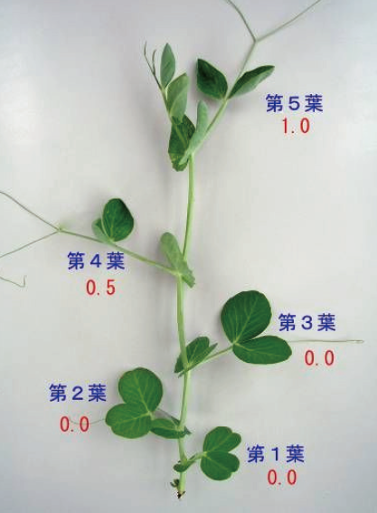
＜判定方法＞
５葉展開時 （播種から３週間程度）
クロピラリドが残留していれば特徴的な生育障害が見られます。展開した５枚の葉のそれぞれの生育状況について、以下の症状により数値化し、２株の平均値から以下の式により残留指数を算出します。
症状による数値化
葉の展開無し
（芯止まり）
障害無し
＝０
わずかにカップ状
＝０．５
明らかにカップ状
＝１
カップ状から
さらに変形
＝２
ひどく変形し
原型をとどめない
＝３
展葉なし
＝４
残留指数の算出（式）
残留指数＝（第１葉×5＋第２葉×4＋第３葉×3＋第４葉×2＋第５葉×1）／５
残留指数の数値を以下の判定基準に照らし合わせて堆肥施用量の目安にしてください。
残留指数に基づく堆肥施用量の判断基準
判断基準に基づく堆肥施用量の目安
◎ ３t／10a以下を推奨
○ ２ｔ／10a以下を推奨
△ １ｔ／10a以下を推奨
× 堆肥施用を見合わせる
＜写真の場合（算定例）＞
残留指数＝（第１葉”０”×5＋第２葉”０”×4＋第３葉”０”×3＋第４葉”0.5”×2＋第５葉”1.0”×1)／５ =０．４
残留指数が0.5未満なので、特に弱い（極弱） トマトでは ３ｔ／10a以下の堆肥施用を推奨します。
※ 生物検定の方法については、 「飼料及び堆肥に残留する除草剤（クロピラリド）の簡易判定法と被害軽減対策マニュアル（第３版）」から転載しました。なお、無断転載は禁止させていただきます。
また、本検定法は牛ふん堆肥を対象に開発された手法であり、その他の家畜由来堆肥では、塩類障害によ
る発芽不良等が生じる可能性があります。このため、牛ふん以外の堆肥を用いる場合は、堆肥の混合割合等
を実際の栽培条件に合わせて、実際に栽培する作物について、カップで試し栽培を行い、初期生育を観察す
ることにより生育障害が発生しないかどうかをご確認ください。
（例：堆肥投入量0.5t/10a、作土層20cmの場合、培土500ｇに対し、堆肥1.25g )
検定方法の詳細については、以下のURLを参照してください。
https://www.naro.go.jp/publicity_report/publication/laboratory/niaes/manual/155027.html
また、初期生育の影響については、以下のURLを参照してください。
https://www.naro.go.jp/publicity_report/publication/pamphlet/tech-pamph/155030.html
４

